Slide 1
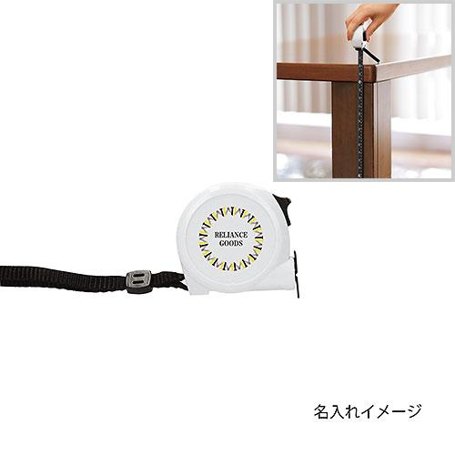
【提案書】
スチールメジャー3M
ステンレスタイプの本格的な3メートルメジャーです。すっきりとしたシンプルなデザインに加え、オリジナルデザインの名入れはフルカラーで可能なため、販促用などにもおすすめです。
特徴
納期
納期スペース
仕様
素材 : ABS・ステンレススチール
サイズ : 57×54×32mm
付属品 : メジャー3m
包装 : 箱入 箱サイズ/60×56×36mm
お見積
お見積りスペース

